Slide 1



KHỞI ĐỘNG
KHỞI ĐỘNG

Slide 2



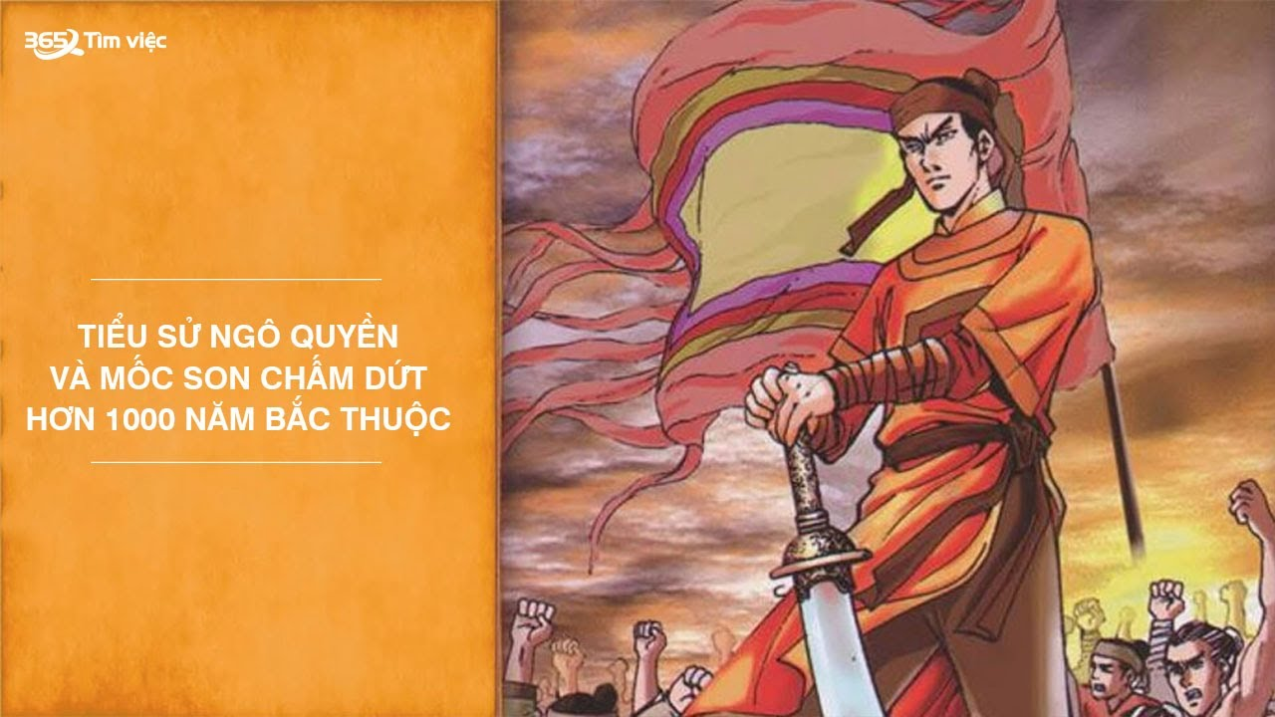

Nghe đoạn nhạc và sự hiểu biết của mình giải câu đó sau
“Đố ai trên Bạch Đằng giang
Làm cho cọc nhọn dọc ngang sáng ngời
Phá quân Nam Hán tơi bời
Gươm thần độc lập giữa trời vang lên?”

Slide 3


Đất nước buổi đầu độc lập (939 -967)
CHƯƠNG 4:
ĐẤT NƯỚC DƯỚI THỜI CÁC VƯƠNG TRIỀU
NGÔ-ĐINH-TIỀN LÊ (939-1009 )
Bài 9

Slide 4


01
Ngô Quyền dựng nền độc lập.
02
Nội Dung
Công cuộc thống nhất đất nước của Đinh Bộ Lĩnh và sự thành lập nhà Đinh

Slide 5


01.
Ngô Quyền dựng nền độc lập.

Slide 6
PHIẾU HỌC TẬP SỐ 1
Câu hỏi | Sản phẩm
? Sau chiến thắng Bạch Đằng, Ngô Quyền đã làm gì?
? Việc ngô Quyền lên ngôi vua có ý nghĩa gì?
? Sau khi lên ngôi, Ngô Quyền tiếp tục làm gì?
? Em hãy vẽ sơ đồ bộ máy nhà nước thời Ngô?
? Em nhận xét gì về bộ máy nhà nước thời Ngô?

Slide 7
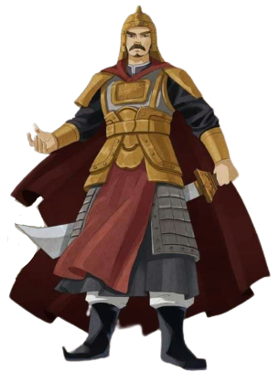
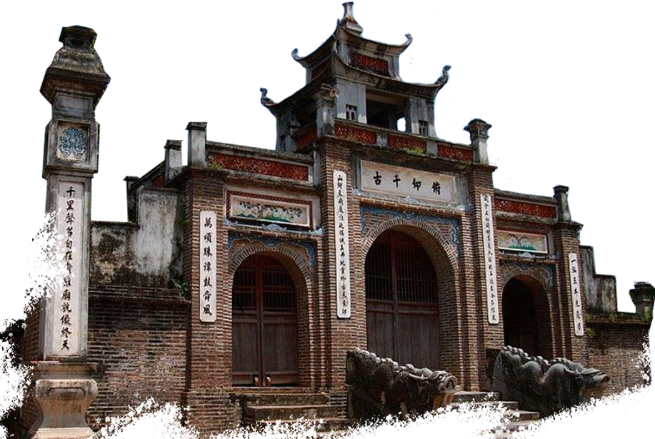
1. Ngô Quyền dựng nền độc lập.
                - Năm 939 Ngô Quyền lên ngôi vua, đóng đô ở Cổ Loa (Đông Anh – Hà Nội).
Sau chiến thắng Bạch Đằng, Ngô Quyền đã làm gì?
Việc ngô Quyền lên ngôi vua có ý nghĩa gì?

Slide 8
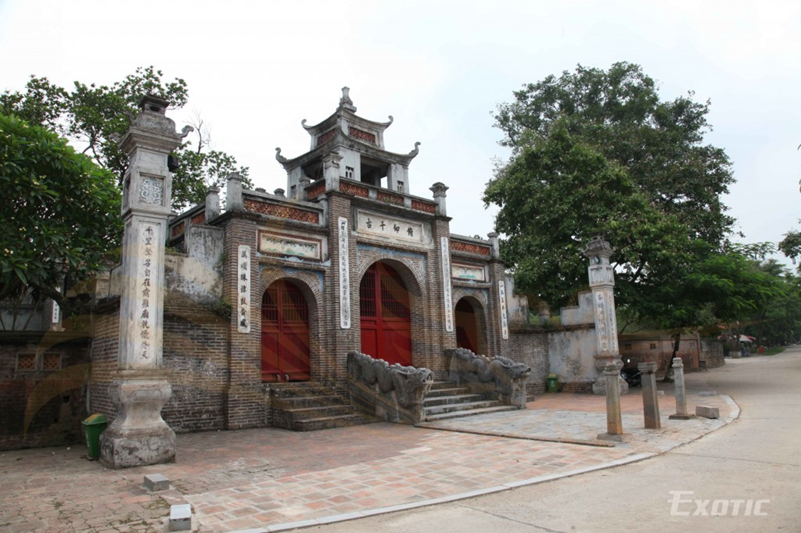
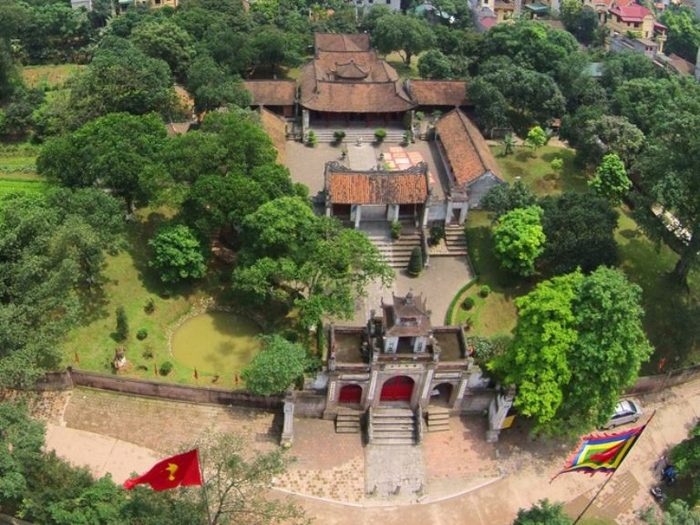
Thành Cổ Loa ngày nay

Slide 9
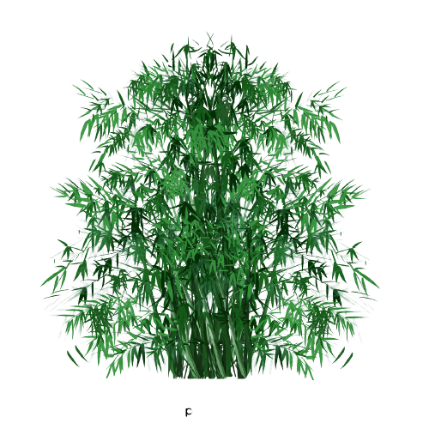
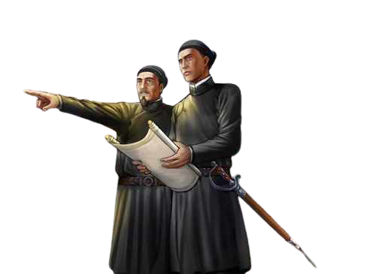
1. Ngô Quyền dựng nền độc lập.
                - Năm 939 Ngô Quyền lên ngôi vua, đóng đô ở Cổ Loa (Đông Anh – Hà Nội).
Sau khi lên ngôi, Ngô Quyền tiếp tục làm gì?
                - Xây dựng bộ máy chính quyền từ trung ương đến địa phương.

Slide 10



Em hãy vẽ sơ đồ bộ máy nhà nước thời Ngô?

Slide 11
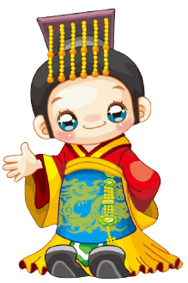


Sơ bộ máy thời Ngô
Bỏ chức Tiết độ sứ.
+ Trung ương: Vua đứng đầu triều đình, quyết định mọi việc, đặt ra chức quan văn, võ; quy định lễ nghi và sắc phục của quan lại.
+ Địa phương: có các thứ sử coi giữ các châu.
VUA
QUAN VĂN
QUAN VÕ
Thứ sử các châu
(châu Hoan, châu Phong..)

Slide 12

Sơ bộ máy thời Ngô
Em nhận xét gì về bộ máy nhà nước thời Ngô?
VUA
QUAN VĂN
QUAN VÕ
* Nhận xét: Tổ chức bộ máy nhà nước còn đơn giản, sơ khai
.
=> Thể hiện ý thức độc lập, tự chủ của nhà Ngô.
Thứ sử các châu
(châu Hoan, châu Phong..)

Slide 13
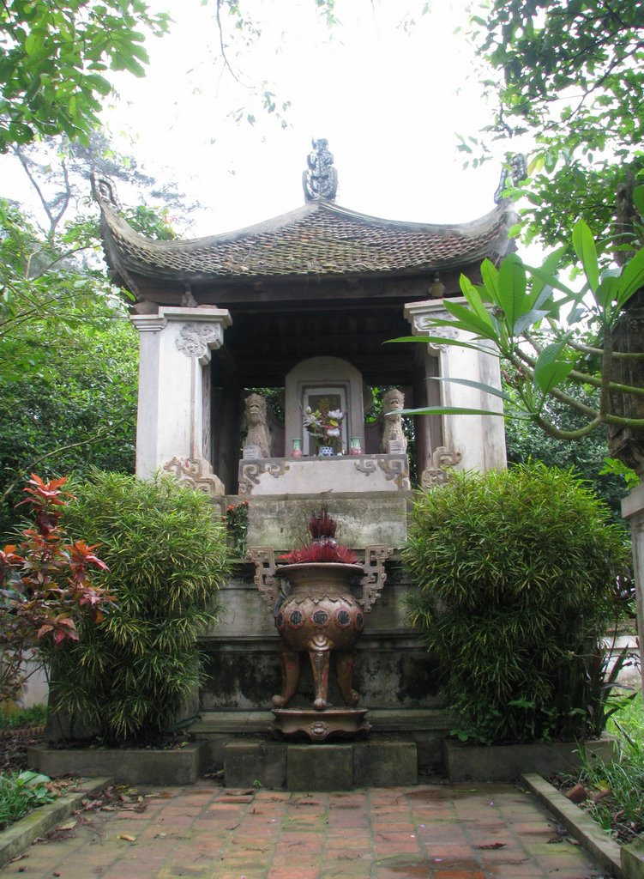
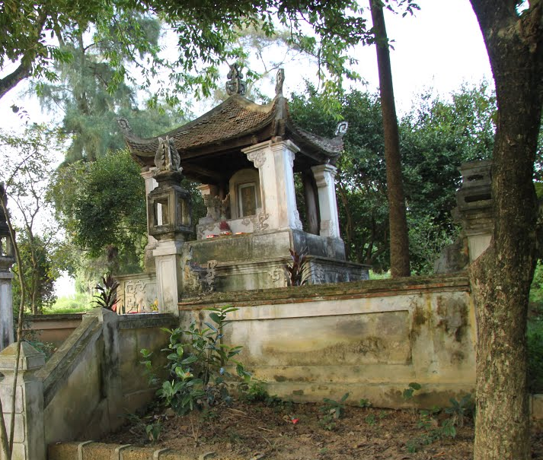
Lăng Ngô Quyền, thôn Cam Lâm, xã Đường Lâm, Sơn Tây, Hà Nội

Slide 14
Bài 9: Đất nước buổi đầu độc lập (939 -967)
1. Ngô Quyền dựng nền độc lập.
                - Năm 939 Ngô Quyền lên ngôi vua, đóng đô ở Cổ Loa (Đông Anh – Hà Nội).
                - Xây dựng bộ máy chính quyền từ trung ương đến địa phương
                - Đất nước được yên bình, văn hóa dân tộc được chú ý khôi phục.

Slide 15
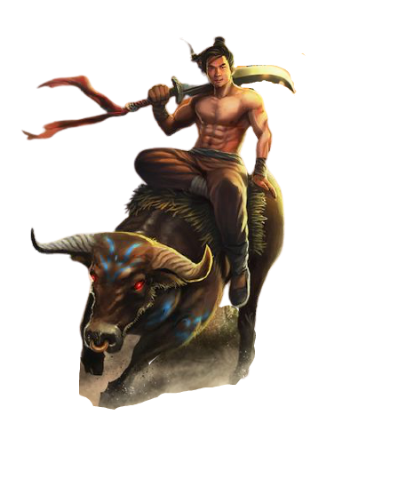
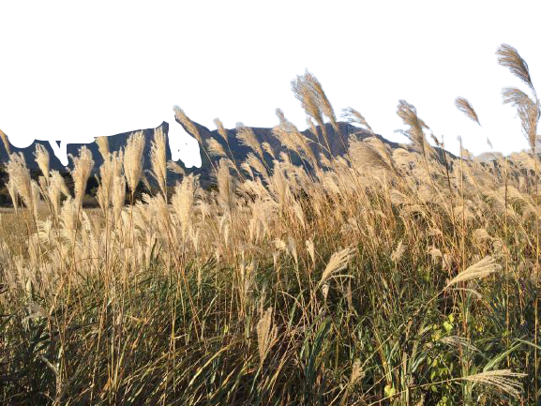
02. Công cuộc thống nhất đất nước của Đinh Bộ Lĩnh và sự thành lập nhà Đinh

Slide 16
PHIẾU HỌC TẬP SỐ 2
Câu hỏi | Sản phẩm
? Sau khi Ngô Quyền mất, tình hình nước ta như thế nào?
? Tình hình đất nước lúc này như thế nào?
? Đứng trước tình hình trên ai là người đứng ra dẹp loạn?
? Quá trình thống nhất đất nước diễn ra như thế nào?
? Kết quả của quá trình thống nhất đất nước?
? Việc Đinh Bộ Lĩnh đánh dẹp được 12 sứ quân có ý nghĩa gì?

Slide 17
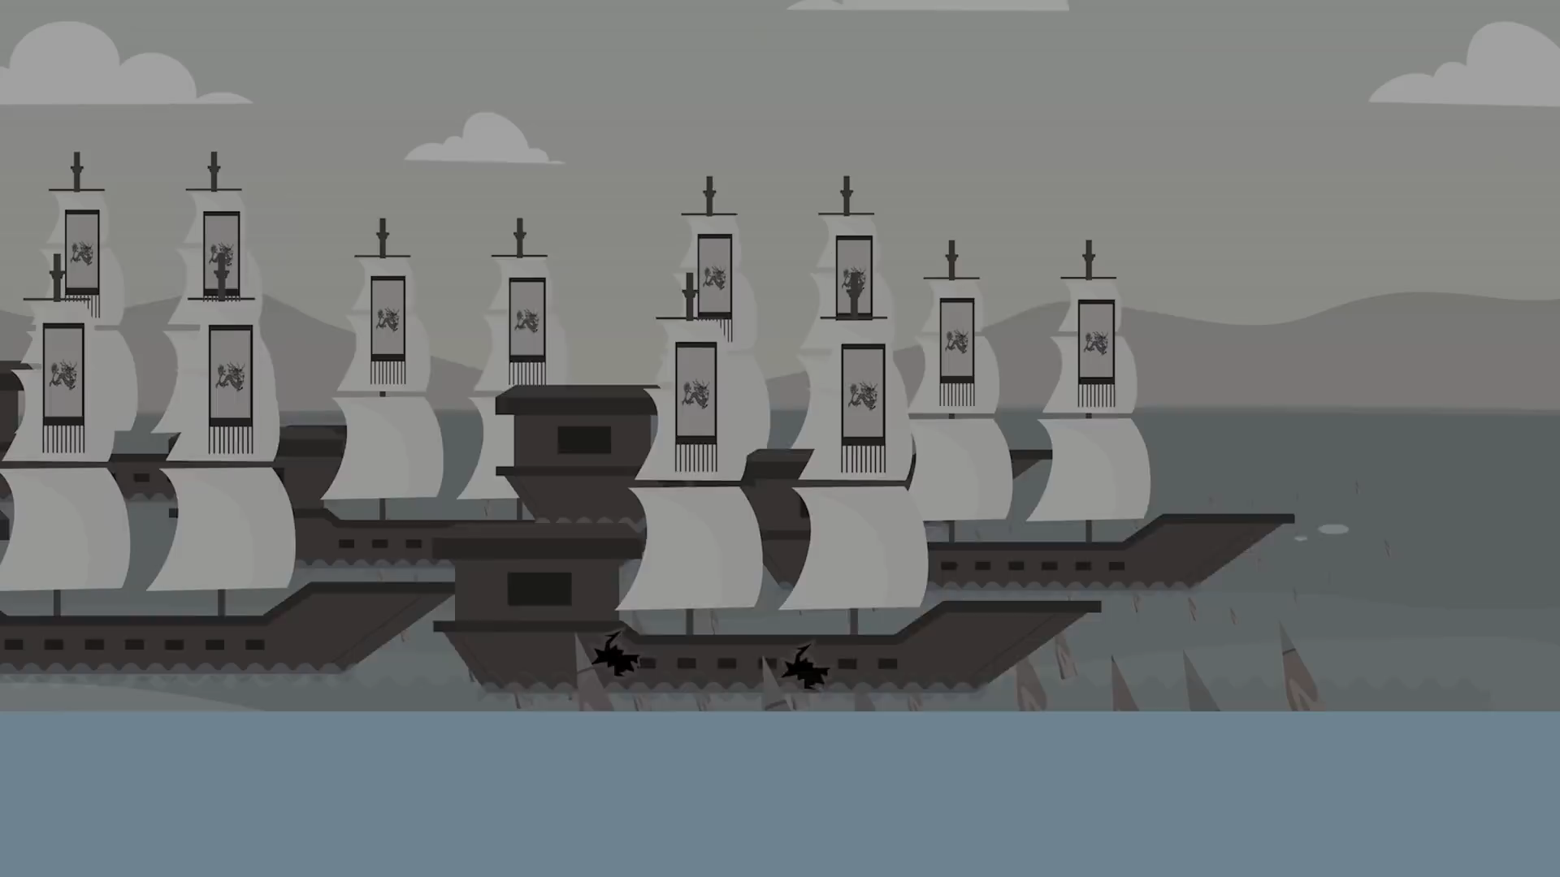

Slide 18

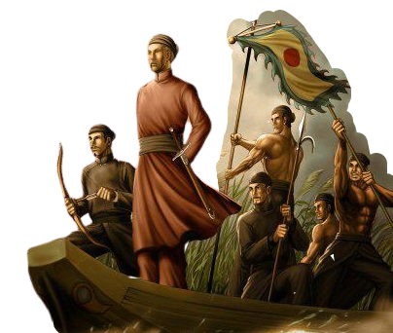

Sau khi Ngô Quyền mất, tình hình nước ta như thế nào?
- Năm 944, Ngô Quyền mất, mâu thuẫn nội bộ, uy tín nhà Ngô giảm sút => chính quyền trung ương suy yếu.
- Thổ hào địa phương nổi dậy cát cứ => chia cắt đất nước “ Loạn 12 sứ quân” => nhân dân lọan lạc, cực khổ.

Slide 19

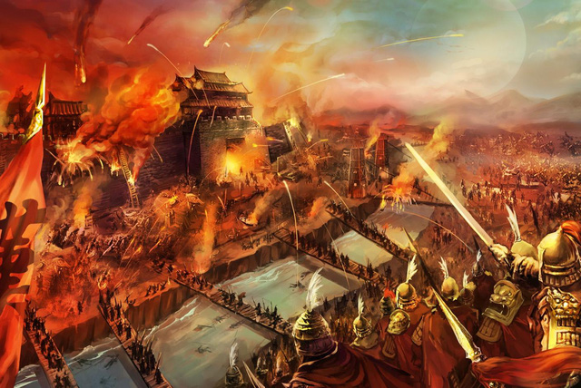
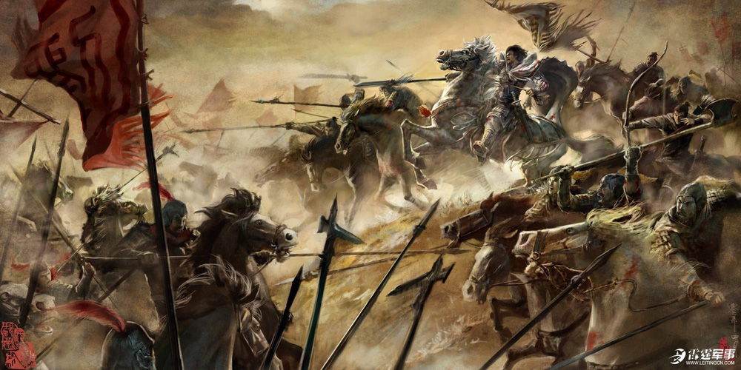
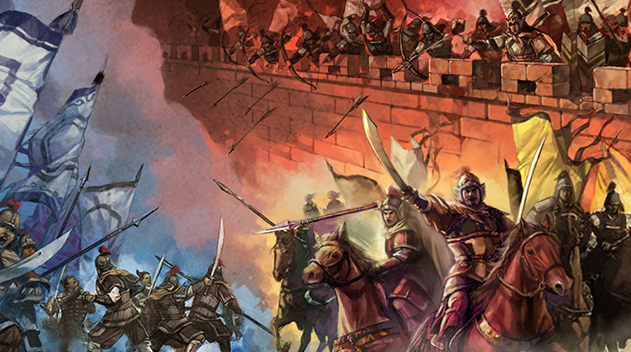
Hình ảnh minh hoạ ”Loạn 12 sứ quân”
Thổ hào địa phương nổi dậy “ Loạn 12 sứ quân”
Hình ảnh minh hoạ đất nước ta rơi vào hỗ loạn.

Slide 20

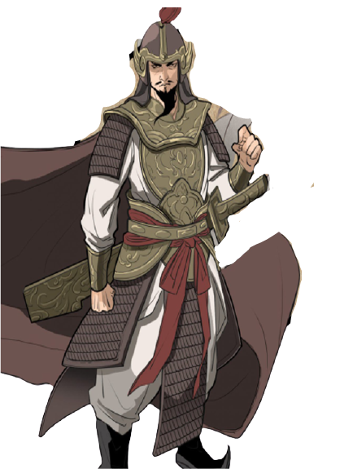
- Loạn 12 sứ quân.
Đất nước chia cắt, loạn lạc.
Nhà Tống có âm mưu xâm lược nước ta.
Tình hình đất nước lúc này như thế nào?

Slide 21
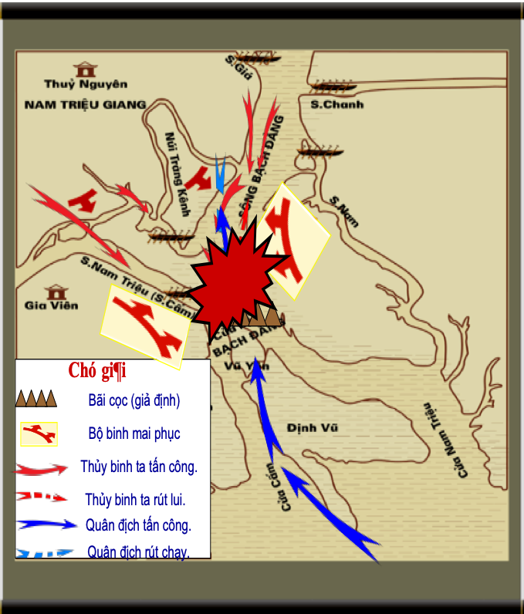
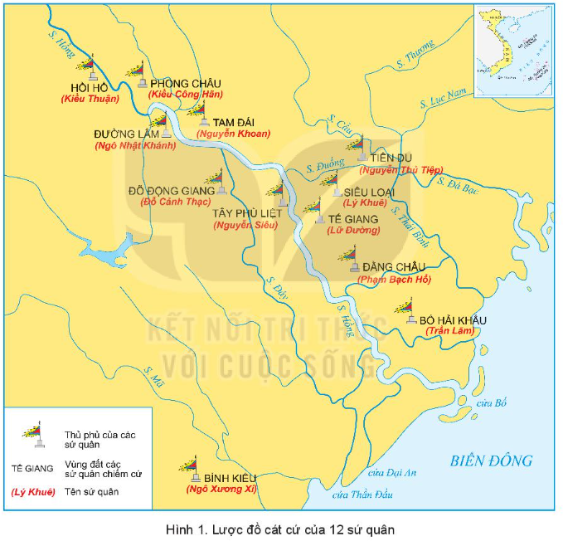
12 SỨ QUÂN
Tiếc giềng Ngô máy then lỏng phép,
Cho quần hùng đầu ngảnh ghe nơi.
Sứ quân bừng dấy mười hai,
Kiến ong nổi tháo, hươu nai tranh giành,
Tới Đinh Hoàng thoắt rành đánh tội,
Nước rừng yên, kình sói bặt hơi.
(Thiên Nam minh giám câu 177-182)

Slide 22
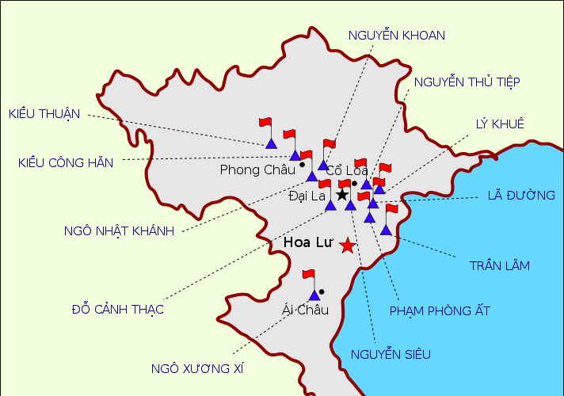
12 SỨ QUÂN

Slide 23
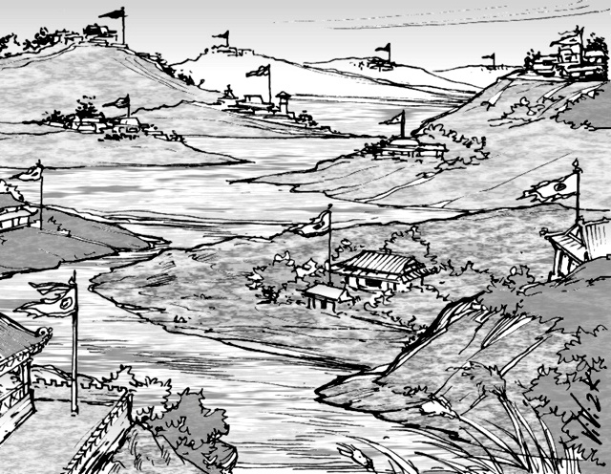
Hình ảnh minh họa “Loạn 12 sứ quân”

Slide 24
Đứng trước tình hình trên ai là người đứng ra dẹp loạn?
Đinh Bộ Lĩnh

Slide 25


Slide 26
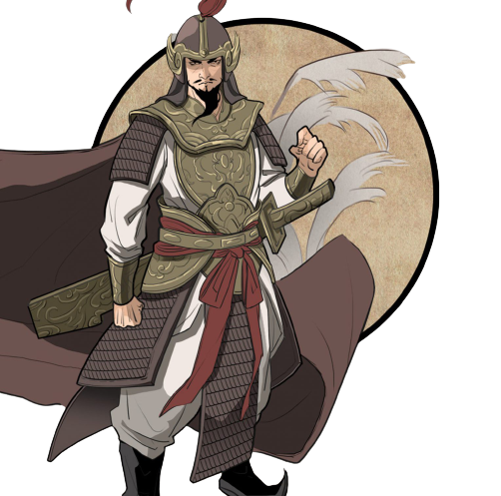




Đinh Bộ Lĩnh
Sinh năm 923, quê ở Hoa Lư, châu Đại Hoàng (nay là tỉnh Ninh Bình), ông là con của thứ sử Châu Hoan Đinh Công Trứ.
Thời nhỏ khi đi chăn Trâu. Chơi đánh trận các đứa trẻ khác khoanh tay làm kiệu cho ông ngôi để rước và cầm lau đi hai bên như "Rước thiên tử".
Lớn lên, ông đầu quân trong đạo binh của sứ quân Trần Lâm. Do dũng cảm, mưu lược nên được phong làm Bộ Lĩnh.
Năm 965 triều đình suy yếu. Cái cứ nổi lên, Đinh Bộ Lĩnh đã dẹp tan loạn 12 sứ quân thống nhất đất nước. Được xưng tụng là Vạn Thắng Vương.
Năm Mậu Thìn (968) ông mở nước, dựng đô xưng làm hoàng đế - Tôn hiệu là Đại Thắng Minh và đặt tên nước là Đại Cổ Việt.

Slide 27

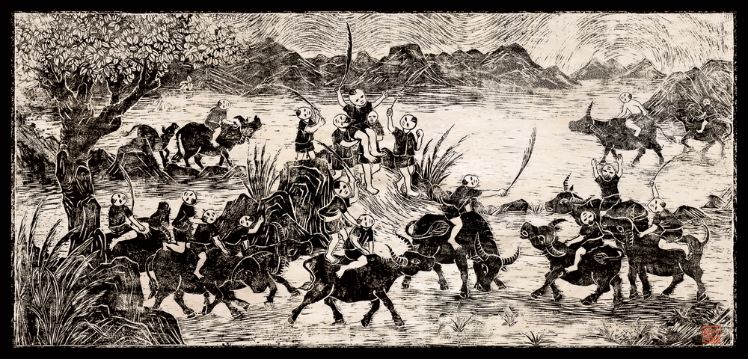
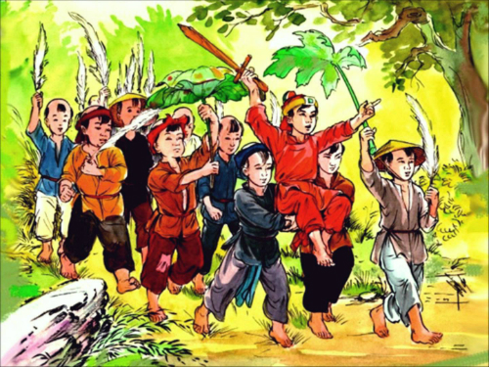
Hình ảnh tập trận cờ lau

Slide 28
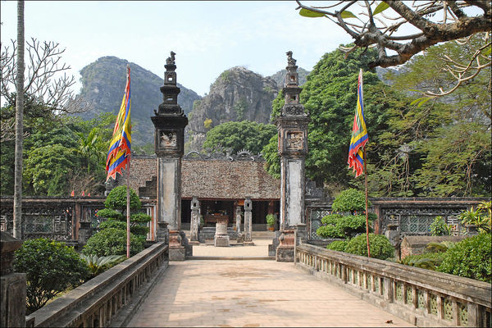
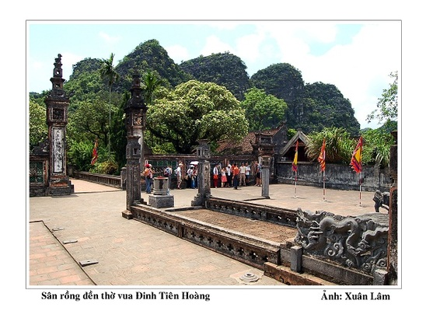
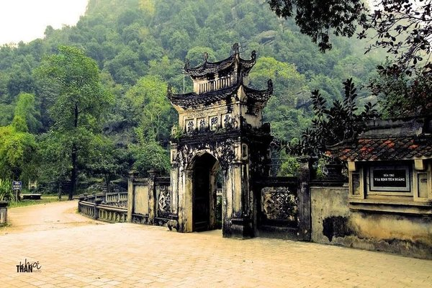
Đền thờ vua Đinh Tiên Hoàng ở Ninh Bình.

Slide 29
- Đinh Bộ Lĩnh lập căn cứ ở Hoa Lư.
Quá trình thống nhất đất nước diễn ra như thế nào?

Slide 30
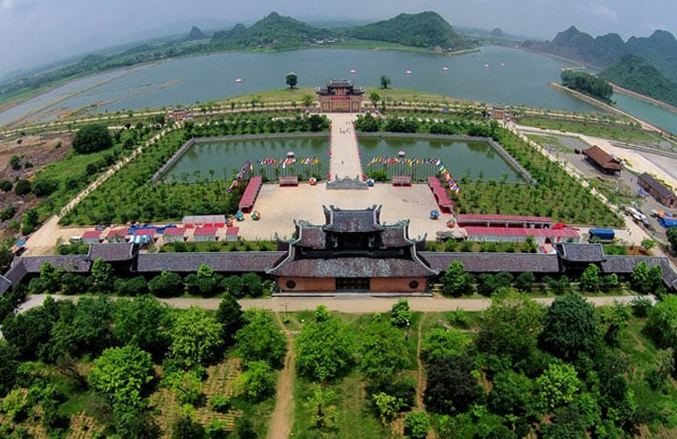
Toàn cảnh khu du lịch Cố đô Hoa Lư

Slide 31
- Đinh Bộ Lĩnh lập căn cứ ở Hoa Lư.
Kết quả của quá trình thống nhất đất nước?
- Được nhân dân ủng hộ , đã dẹp các sứ quân, năm 967 đất nước thống nhất.

Slide 32

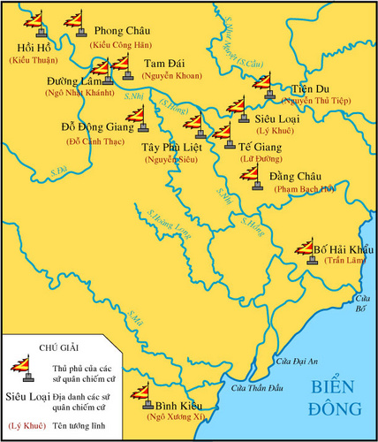

Tây Phù liệt Nguyễn Siêu
Thống nhất thiên hạ

Slide 33
Ý nghĩa của qúa trình thống nhất đất nước
- Chiến thắng của cuộc dẹp loạn Đinh Bộ Lĩnh so với các thế lực cát cứ là việc khẳng định về quyền lực, sự thống nhất. Đồng thời khẳng định thắng lợi của tinh thần đoàn kết dân tộc bản địa và ý chí độc lập mạnh mẽ của nhân dân Việt Nam lúc bấy giờ.
- Các sứ quân lần lượt bị chiếm đánh, chấm hết cuộc nội loạn cát cứ. Thời điểm cuối năm 967, đất nước đã trở lại bình yên thống nhất.
- Khẳng định lòng yêu nước của nhân dân ta.
Việc Đinh Bộ Lĩnh đánh dẹp được 12 sứ quân có ý nghĩa gì?

Slide 34
Bài 9: Đất nước buổi đầu độc lập (939 -967)
1. Ngô Quyền dựng nền độc lập.
2. Công cuộc thống nhất đất nước của Đinh Bộ Lĩnh và sự thành lập nhà Đinh.
                - Năm 944, Ngô Quyền mất chính quyền nhà Ngô suy yếu. Đất nước rơi vào tình trạng loạn 12 sứ quân.
                - Với tài năng của mình, lại được nhân dân ủng hộ Đinh Bộ Lĩnh đã chấm dứt được các cát cứ, thống nhất đất nước.

Slide 35






LUYỆN TẬP

Slide 36

Bài tập củng cố

Slide 37
Câu hỏi, bài tập củng cố
Câu 1: Bộ máy nhà nước thời Ngô, ở các địa phương do ai đứng đầu?
A. Vua.
B. Các quan văn.
C. Các quan võ.
D. Các quan thứ sử.

Slide 38
Câu hỏi, bài tập củng cố
Câu 2: Sau khi Ngô Xương Văn chết, tình hình đất nước như thế nào ?
A. Ổn định.
B. Không ổn định.
C. Loạn 12 sứ quân.
D. Dương Tam Kha cướp ngôi.

Slide 39
Câu hỏi, bài tập củng cố
Câu 3: “Loạn 12 sứ quân” gây ra nguy cơ lớn nhất nào cho đất nước?
A. Kinh tế suy sụp.
B. Ngoại xâm đe dọa.
C. Nhân dân đói khổ.
D. Đất nước bất ổn.

Slide 40
Câu hỏi, bài tập củng cố
Câu 4: Em hãy đánh giá công lao của Ngô Quyền trong buổi đầu độc lập?:
Xưng vương
Chọn đất đóng đô
Bỏ bộ máy cai trị cũ của họ Khúc
Thiết lập bộ máy chính quyền mới
Cử người có công coi giữ những nơi quan trọng,
đặt nền móng xây dựng chính quyền độc lập

Slide 41
VẬN DỤNG

Slide 42
VẬN DỤNG
Có ý kiến cho rằng: “Ngô Quyền quyết định về đóng đô ở Cổ Loa để tiếp nối truyền thống cha ông”. Em có đồng ý với ý kiến đó không ? Vì sao?

Slide 43
VẬN DỤNG
? Có ý kiến cho rằng: “Ngô Quyền quyết định về đóng đô ở Cổ Loa để tiếp nối truyền thống cha ông”. Em có đồng ý với ý kiến đó không ? Vì sao?
TL: “Ngô Quyền quyết định về đóng đô ở Cổ Loa là để tiếp nối truyền thống cha ông” vì:
Cổ Loa vốn là kinh đô của nước Âu Lạc (khoảng năm 208 TCN), sau khi Thục Phán An Dương Vương lên làm vua. Khi Ngô Quyền đánh bại quân Nam Hán (938), xưng vương, lại một lần nữa quyết định về đóng đô ở Cổ Loa. Vùng đất này lại khôi phục vị trí trung tầm chính trị của đất nước trong buổi đầu phục hưng độc lập sau hơn một nghìn năm Bắc thuộc.

Slide 44
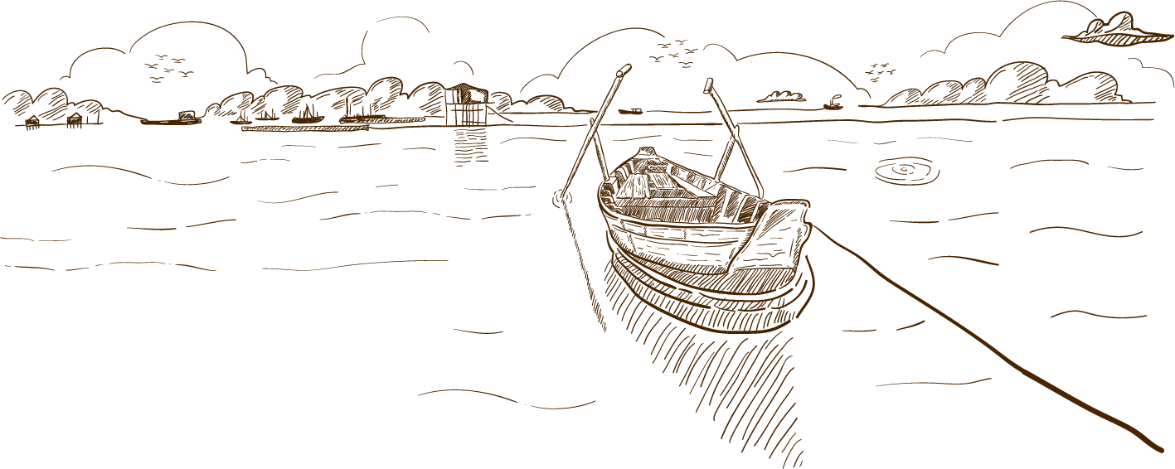

THANKS
Cảm ơn các em đã theo chú ý theo dõi bài giảng
Please keep this slide for attribution

